Slide 1
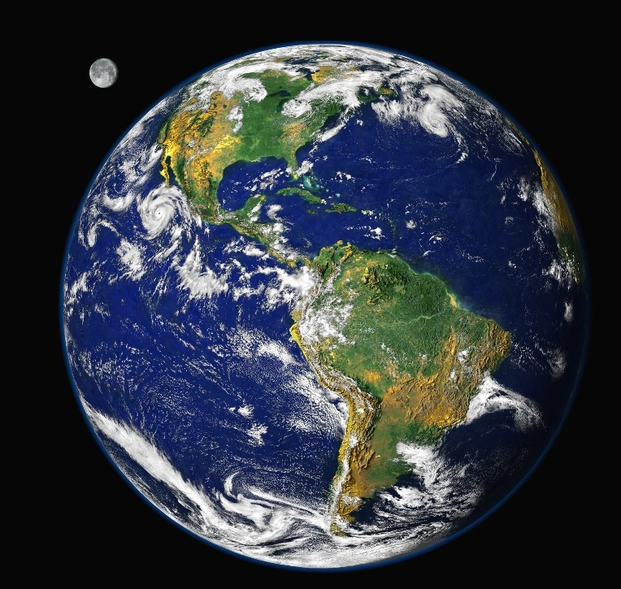
Земля́ — третья по удалённости от Солнца планета Солнечной системы. Самая плотная, пятая по диаметру и массе среди всех планет и крупнейшая среди планет земной группы, в которую входят также
Меркурий, Венера и Марс. Единственное известное человеку в настоящее время тело во Вселенной, населённое живыми организмами.

Slide 2
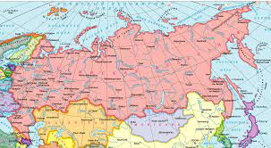
Государственный флаг – это знак (символ) свободы, независимости и самостоятельности государства. На государственном флаге нашей Родины 3 цветные полосы, одинаковые по размеру. Белый цвет – мир и чистота совести. Синий цвет – небо, верность и правда. Красный цвет – отвага, мужество и героизм. Россия — многонациональное государство с широким этнокультурным многообразием[ Столица — Москва. Государственный язык на всей территории страны — русский

Slide 3
Россия является многонациональным государством. На территории России проживает более 190 народов, в число которых входят коренные и малые народы страны

Slide 4
Республика Башкортостан входит в состав Российской Федерации. Название республики переводится, как 'страна, земля'. Башкортостан расположена в Предуралье и предгорьях Южного Урала. город Уфа Столица республики - город Уфа Башкиры - народ в Российской Федерации, коренное население Республики Башкортостан

Slide 5
Государственный флаг Республики Башкортостан Синий цвет означает ясность, добродетель и чистоту помыслов народов. Белый цвет — миролюбие, открытость, готовность к взаимному сотрудничеству народов. Зелёный цвет — свободу, вечность жизни.

Slide 6
Юрта – это переносное каркасное жилище с войлочным покрытием у тюркских и монгольских кочевников. В юртах можно жить зимой. Структура жилища такова, что в нем не холодно в морозы. Даже в условиях суровых снежных зим достаточно поставить печь или организовать отопление иным способом, чтобы чувствовать себя комфортно. В юрте не жарко летом, внутри благодаря плотному слою войлока или других утепляющих материалов поддерживается комфортная температура. Жара не лезет внутрь.

Slide 7
Башкирский национальный костюм — народная одежда башкир. Одежду башкиры шили из домашнего сукна, войлока, овчины, кожи, меха; употреблялся также крапивный и конопляный холст, обувь шили из кожи. Самой важной у башкир была многочисленность верхних одежд, особенно в праздничных костюмах.

Slide 8
Республика Удмуртия входит в состав Российской Федерации. Удмуртия находится на востоке Русской равнины, в европейском Приуралье, в междуречье Камы и ее правого притока Вятки. Название республики переводится, как «росток, побег» Столица Удмуртской Республики – город Ижевск. Удмурты – коренное население республики Удмуртия. Это один из древних восточно-финских народов с еверо-западного лесного Приуралья.

Slide 9
Государственный флаг Республики Удмуртия Черный цвет является символом земли и стабильности. Красный - цветом солнца и символом жизни. Белый - символом космоса и чистоты нравственных устоев.

Slide 10
Удмуртский национальный костюм — народная одежда удмуртов. Одежда удмуртов – особый символ, защищающий обладателя от внешних неблагоприятных природных условий и недобрых сил.. Удмуртский гардероб многообразен: народный костюм включает целый ряд элементов, декор которых отличается вариативностью. Представители этой народности изготавливают предметы одежды из привычных домашних материалов: сукно, овчина, холст.

Slide 11
Республика Адыгея входит в состав Российской Федерации. Адыгея расположена в центральной части Северо-Западного Кавказа, в бассейнах рек Кубани, Лабы и Белой. Географическое положение Адыгеи весьма удобно. Оно обеспечивает благоприятные условия для ее хозяйственного развития. Название республики переводится, как «живущие у воды» Столица Республики Адыгея – город Майкоп. Адыгейцы– коренное население республики Адыгея.

Slide 12
Государственный флаг Республики Адыгея 12 звёзд обозначают 12 адыгских (черкесских) племён, а 3 стрелы — 3 древнейших адыгских княжеских рода. 3 перекрещённые стрелы указывают их единство. Зелёный цвет символизирует жизнь, вечность, а также одну из природных особенностей республики, в которой почти 40 процентов территории занимают леса.

Slide 13
Аул -традиционное поселение сельского типа, стойбище, община у народов Центральной Азии. Аул мог состоять из любого количества юрт. В каждой юрте проживала одна семья (отец+мать+дети). Маленькие аулы состояли из 2 — 3 юрт самых близких родственников, богатые аулы могли состоять из сотен юрт.

Slide 14
Адыгейский национальный костюм — народная одежда адыгейцев. Традиционный мужской костюм состоял из черкески, бешмета, шапки и башлыка, штанов и ноговиц. Мягкую и легкую обувь адыгейцы делали из сафьяна или сыромятной (разрыхленной) кожи. Обязательным атрибутом любого наряда у адыгейцев был кинжал. Традиционная адыгская женская одежда считается образцом красоты, элегантности и женственности. Она, прежде всего, многослойна, что является результатом приспособления погодным условиям.

Slide 15
Республика Татарстан входит в состав Российской Федерации. Татарстан расположен в центре Европейской части России на Восточно-Европейской равнине, в месте слияния двух рек — Волги и Камы. Название республики переводится, как «горные жители» Столица Республики Татарстан – город Казань. Татары– коренное население республики Татарстан.

Slide 16
Государственный флаг Республики Татарстан Цвета Государственного флага Республики Татарстан означают: Зеленый - зелень весны, возрождение. Белый - цвет чистоты. Красный - зрелость, энергия, сила, жизнь.

Slide 17
Татарский национальный костюм — народная одежда адыгейцев. Основу костюма составляют кулмэк (рубаха-платье) и шаровары, а также бешмет. В качестве верхней одежды часто надевался халат. Также была легкая, без подкладки, верхняя одежда. Шили её, как правило, из льняных или конопляных тканей домашнего производства, длиной чуть ниже колен. Среди мужских головных уборов особое место заняла тюбетейка.

Slide 18
Республика Саха (Якутия) входит в состав Российской Федерации. Якутия расположена в северо-восточной части Сибири. Большую часть занимают горы и плоскогорья. Якутия — один из наиболее речных и озёрных регионов России. Название республики переводится, как «белый, солнечный» Столица Республики Якутии – город Якутск. Якуты– коренное население республики Саха (Якутия).

Slide 19
Якутский национальный костюм — народная одежда якутов. В нём сочетаются культурные традиции разных народов, он приспособлен для полярного климата, что отражается как в крое одежды, так и в её оформлении. Якутская одежда изготавливается в основном из природных натуральных материалов —кожи, замши и меха домашних животных, так как основным видом хозяйственной деятельности якутов, коневодство и разведение крупного рогатого скота.

Slide 20
Центральный федеральный округ — федеральный округ Российской Федерации на западе её европейской части. Округ не имеет республик в своём составе в нём представлены только области и город федерального значения, столица России Москва, которая является крупнейшим городом округа.

Slide 21
Русский национальный костюм — сложившийся на протяжении веков традиционный комплекс одежды, обуви и аксессуаров, который использовался русскими людьми в повседневном и праздничном обиходе. Имеет заметные особенности в зависимости от конкретного региона, пола, назначения и возраста

